Slide 1


《数字电路与逻辑设计》
教学课件
张俊涛
陕西科技大学
电子信息与人工智能学院
Email:379100463@qq.com

Slide 2
第9章 数-模和模-数转换器
D/A and A/D Converter

Slide 3


9.1 数/模转换器
9.2 模/数转换器
本章内容
9.3 设计实践
本章小结，习题

Slide 4

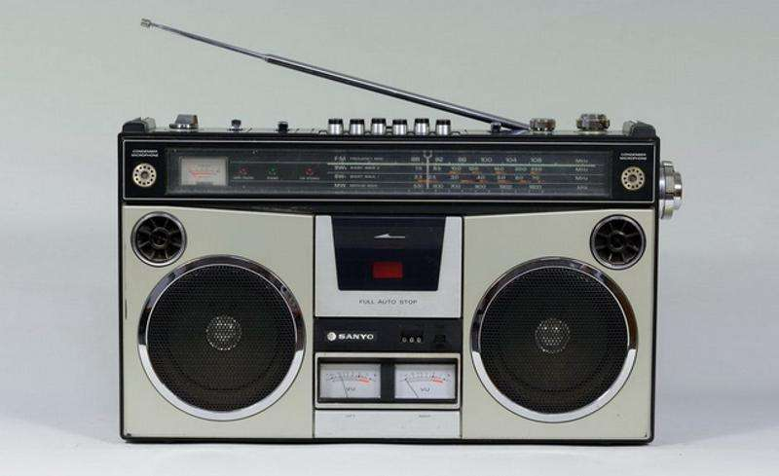
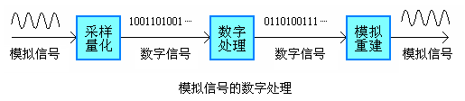

◆ 什么是模-数和数-模转换？
模-数转换：将模拟信号(analog signal)转换成数字信号(digital signal) ，简称A/D转换。相应地，实现A/D转换的器件称为A/D转换器，或称为ADC。
数-模转换：将数字信号还原成模拟信号， 简称D/A转换。
◆ 为什么需要进行A/D和D/A转换？
(1) 自然界的物理量本质上是模拟的；
(2) 数字信号还需要还原为模拟信号。
☆ 数字系统的优点
(1) 易于实现信号存储与处理；
(2) 抗干扰能力强；
(3) 成本越来越低。

Slide 5
◆ D/A转换器的分类
(按实现原理)
◆ A/D转换器的分类
(按实现原理)
☆ 权电阻网络
☆ T型网络
权电流网络
开关树
权电容
直接型：☆ 并联比较型
反馈比较型：计数型
☆ 逐次渐近型
间接型：☆ V-T型 (双积分)
V-F型
◆ D/A转换器的性能指标
◆ A/D转换器的性能指标
☆ 转换精度
(1) 分辨率
(2) 转换误差
☆ 转换速度
☆ 转换精度
(1) 分辨率
(2) 转换误差
☆ 转换速度

Slide 6
9.1 D/A转换器

Slide 7
D/A转换器有权电阻网络、梯形电阻网络、权电流和开关树等多种电路形式。
1.权电阻网络DAC
无符号二进制数，不同数位的数码具有不同权值。
ex: 8位无符号二进制数b₇b₆b₅b₄b₃b₂b₁b₀。
权电阻网络(Weighted Resistor Network) D/A转换器采用不同阻值的电阻来实现这些权值。
反相加法电路
ex1:四位权电阻DAC
I₀
I_{Σ}
d_{i}=1:S_{i}接V_{REF}；
d_{i}=0:S_{i}接GND。
I₁
I₂
I₃
工作原理分析：
设权电阻网络从高位到低位产生的电流分别用I₃、I₂、I₁和I₀表示，流过反馈电阻的总电流用I_{Σ}表示，则

Slide 8
I₀
I_{Σ}
I₁
I₂
I₃
因此，流向运放反馈电阻的总电流
其中8d₃+4d₂+2d₁+d₀表示4位二进制数d₃d₂d₁d₀的数值在小，用Dn表示，则D/A转换器的输出电压
上式表示：该电路能够将4位二进制数d₃d₂d₁d₀转换成与其数值大小Dn成正比的模拟量V_{O}。

Slide 9
权电阻网络D/A转换器的优点：原理清晰，易于实现！
【例9-1】利用74HC161和四位权电阻网络D/A转换器设计的锯齿波发生器电路如图所示。分析电路的工作原理。设DCLK的频率为1000Hz，计算输出锯齿波的频率和最大幅度。电源电压V_{DD}=5V，V_{OH}≈VDD、V_{OL}≈0。
分析：74HC161在时钟脉冲DCLK的作用下依次输出0000~1111，然后通过四位权电阻网络D/A转换器转换为模拟电压输出，输出的波形如图所示。

Slide 10
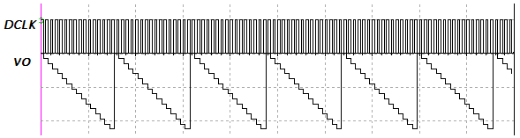
仿真程序：ex9.1-1.ms11
? 思考与练习
9-1.应用计数器和四位权电阻网络设计三角波发生器，画出设计图。若时钟频率为1000Hz，分析输出三角波的频率和幅度。

Slide 11
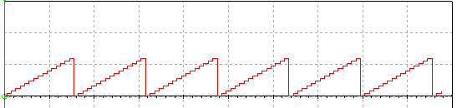
【例9-1简化电路】
仿真程序：ex9.1-2.ms11
v_{O}=K·D_{n}
? 思考与练习
9-1*.对于例9-1简化电路，推导输出电压v_{O}与计数器输出D_{n}的表达式，确定v_{O}=K·D_{n}中K的值。

Slide 12
权电阻网络D/A转换器的缺点：随着转换位数的增多，权电阻网络D/A转换器使用电阻的种类越来越多，电阻的差值也越来越大，不利于集成D/A转换器的制造。
(1) 对于8位DAC，电阻的值：0.5R,R~128R
(2) 对于10位DAC，电阻的值：0.5R,R~512R
(3) 对于12位DAC，电阻的值：0.5R,R~2048R
权电阻网络D/A转换器一般做原理电路使用！

Slide 13
2.梯形电阻网络DAC
梯形电阻网络（Ladder Resistor Network）D/A转换器只使用R和2R两种规格的电阻即可实现任意位数的D/A转换。
I-V转换电路
ex2:四位梯形DAC
d_{i}=1:S_{i}接反相端；
d_{i}=0:S_{i}接GND。
I_{Σ}

Slide 14
因此，D/A转换器的输出电压
上式表示：该电路能够将四位二进制数d₃d₂d₁d₀转换成与其数值大小Dn成正比的模拟量v_{O}。
一般地，对于n位D/A转换器，其输出电压可表示为
梯形电阻网络D/A转换器只使用了两种规格的电阻，而且结构规整，便于集成电路制造，所以是目前集成D/A转换器的主流结构。

Slide 15
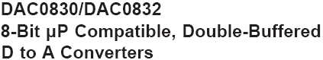
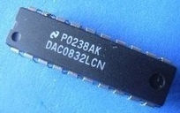
DAC0832为双缓冲结构，其中8位输入寄存器由ILE、CS'、WR1'控制，8位DAC寄存器由WR2'、XFER'控制，可设置为双缓冲、单缓冲或直通三种工作模式。

Slide 16
DAC0832为电流输出型DAC，需要通过I-V转换电路将输出电流转换成输出电压，典型应用电路如图所示。由微控制器输出的8位待转换数据DI₇~DI₀在ILE、CS'、WR1'、WR2'、XFER'控制信号的作用下，通过DAC0832内部R-2R梯形电阻网络和外接运放转换为模拟电压v_{O}。

Slide 17

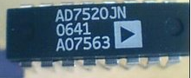
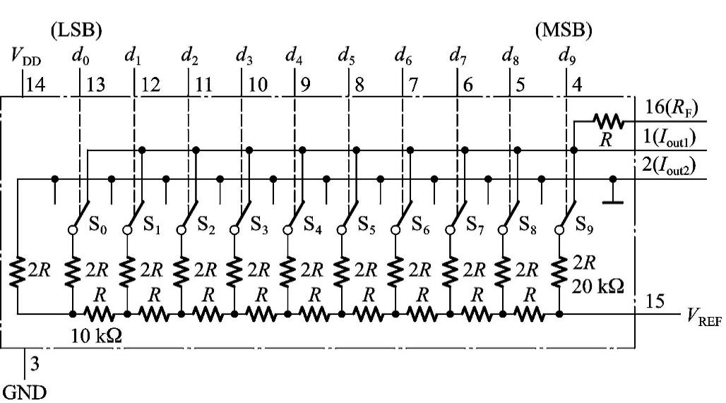
10位D/A转换器AD7520的内部结构如图所示，由R-2R梯形电阻网络、电子开关和反馈电阻R组成。
AD7520为电流输出型DAC，需要通过外接运放才能将电流转换为电压输出。

Slide 18
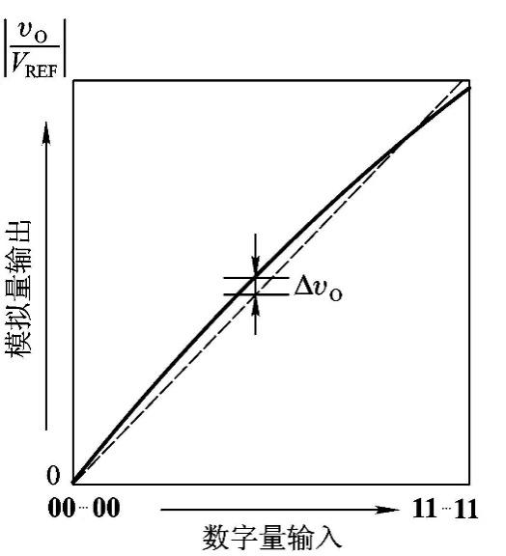
3.D/A转换器的性能指标
转换精度和转换速度是衡量D/A转换准确度和实时性的两项指标。
(1) 转换精度
转换精度用分辨率和转换误差两项指标来描述。
分辨率定义为D/A转换器能够输出的最小模拟电压(对应输入数字量只有最低数值位为1时)与最大模拟电压(对应输入数字量所有数值位全为1时)的比值，反映D/A转换器理论上可以达到的转换精度。
ex:n=8时,1/255≈0.39%
把D/A转换器的实际输出特性与理想输出特性之间的最大偏差定义为转换误差。
导致D/A转换器产生转换误差的原因是由于内部电阻值的误差、电子开关的导通压降与导通内阻以及运放的非线性因素等影响。

Slide 19
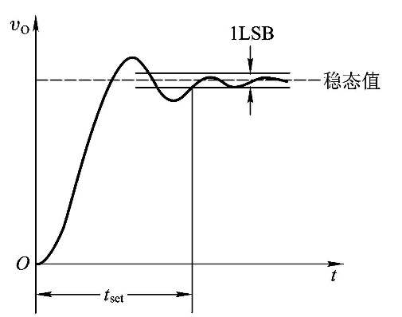
(2) 转换速度
转换速度由建立时间(t_{set})定义，用来衡量D/A转换速度的快慢。
D/A转换器输入数字量从全0跳变为全1时开始，到输出电压稳定在满量程（Full Scale Range，简称FSR）的±½LSB（Least Significant Bit，最低有效位）范围内为止的时间称为建立时间。
ex:n=8时
Dn=1111 1111
Dn=0000 0000

Slide 20
对于电流输出型DAC，需要外接集成运放才能构成D/A转换器，因此D/A转换的速度不但与DAC的建立时间有关，而且与运放的压摆率有密切的关系。所以，应用时不但要选择合适的DAC，而且需要选择合适的运放。
【例9-2】用数字系统控制电机转速的原理电路如图所示，将DAC输出0~2mA的模拟电流信号放大后控制电机的转速在0~1000转/分之间变化。如果希望控制电机转速的分辨率小于2（转/分），则需要采用几位DAC？
分析：转速范围为0~1000转/分，分辨率小于2转/分，所以DAC最少应有1000/2+1=501个取值。因为2⁹=512>501，因此，至少需要采用9位D/A转换器。

Slide 21
9.2 A/D转换器

Slide 22
◆ A/D转换的四个步骤
☆ 采样 (Sampling)
☆ 保持 (Hold)
☆ 量化 (Quantization)
☆ 编码 (Coding)
模拟信号：
f(t) ,0<t<t_{n}
◆ A/D转换器的电路结构
离散时间信号：
f(t_{k}) , 0≤k<N
☆ 采样-保持电路
☆ 量化与编码电路
◆ A/D转换过程中存在的两个理论问题
(1) 采样定理
f_{s}≥2f_{max}
(2) 量化方法
f(t) :0~1V
3位二进制码：D₂D₁D₀
f_{s}≥(2.5~4)f_{max}

Slide 23
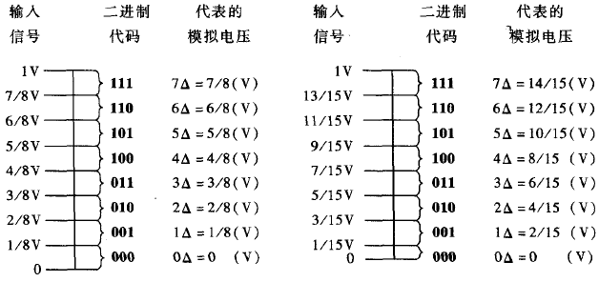
只舍不入法
四舍五入法
量化误差∆= 1/8 V
量化误差∆= 1/15 V

Slide 24
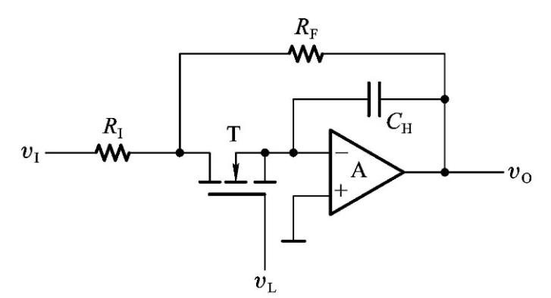
1. 采样-保持电路
采样-保持电路的核心为比例积分电路，其中MOS管T为采样开关，受采样信号V_{L}的控制。
(1) 取样阶段
V_{L}为高电平时，T导通，采样-保持电路开始采样。
设积分器的初始电压为0，则采样开始后积分器的输出电压
受到比例电路的限制，采样-保持电路的输出电压最高可以达到
若取R_{F}=R₁，并且t足够长，则采样过程结束时，采样-保持电路的输出电压

Slide 25

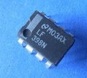
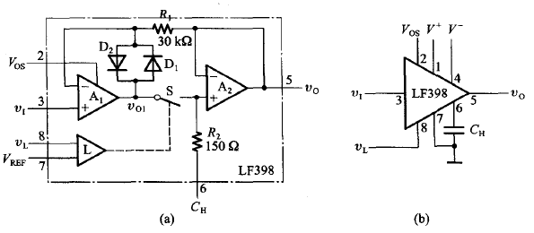
驱动和隔离！
(1) V_{L}=0时,v_{O}保持上一次的采样值
(2) V_{L}=1时，v_{O}=v_{O1}=v_{I} (采样)
应用：多通道同步采样时

Slide 26
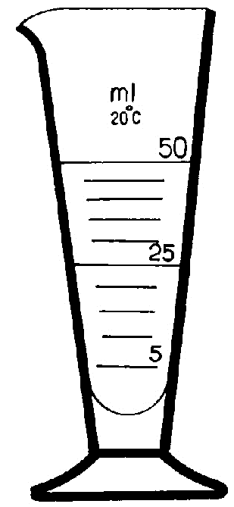
2. 量化与编码电路
(1) 并联比较型

Slide 27

并联比较型A/D转换器工作原理分析
并联比较型A/D转换器优缺点分析：
优点：并联比较型A/D转换器只需要一次比较，就可以将模拟量转换为数字量，是目前所有A/D转换器中速度最快的，每秒可以转换千万次以上。因此，并联比较型A/D转换器也称为Flash A/D转换器。
缺点：电路复杂，成本很高。

Slide 28

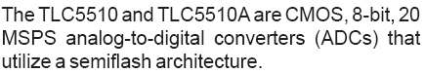
3位：7个比较器，7位寄存器，8-3线优先编码器。
4位：15个比较器，15位寄存器，16-4线优先编码器。
8位：255个比较器，255位寄存器，256-8线优先编码器。
8位Semi-flash A/D转换器电路结构

Slide 29

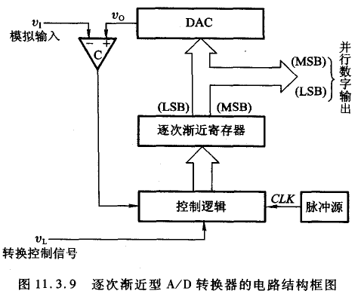
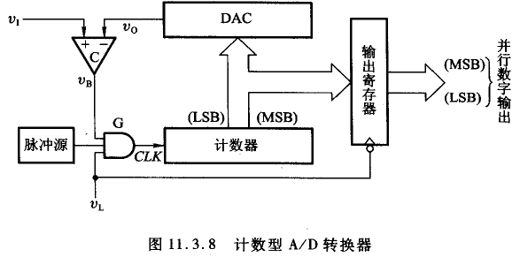

(2) 反馈比较型
x=13
8
4
2
1
(a) 计数型
(b) 逐次渐近(SAR)型

Slide 30
v_{B}=0:保持
v_{B}=1:置零
x=5
转换开始前(v_{L}=0):
(1) Q_{A}Q_{B}Q_{C}=000
(2) Q₁Q₂Q₃Q₄Q₅=10000
Q₁Q₂Q₃Q₄Q₅:
0 1 0 0 0
转换开始后(v_{L}=1)：
(1) Q_{A}Q_{B}Q_{C}=100
0 0 1 0 0
v_{B}=0/1
0 0 0 1 0
(2) Q_{A}Q_{B}Q_{C}=110
(3) Q_{A}Q_{B}Q_{C}=101
0 0 0 0 1
(4) d₂d₁d₀=Q_{A}Q_{B}Q_{C}

Slide 31
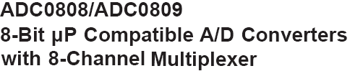
? 思考与练习
SAR型A/D转换器总结：
9-*. 根据3位SAR型A/D转换器的工作原理，将3位SAR型A/D转换器扩展为8位SAR型A/D转换器。
(1) 电路复杂程度远低于并联比较型；
(2) 转换速度仅次于并联比较型；
(3) 是目前A/D转换器的主流产品。

Slide 32
? 思考与练习
9-2. 在A/D转换过程中，取样-保持电路的作用是？
9-3. 量化有哪两种方案，量化误差各为多少？
9-4. 并联比较型A/D转换器是否需要外加取样保持电路？试分析说明。

Slide 33
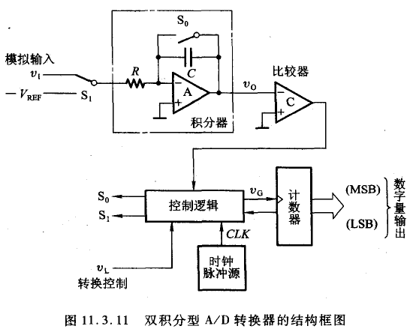
(3) 双积分型A/D转换器
(1) 正向积分时间为T₁，正向积分完成后积分器的输出电压为
(2) 设反向积分时间为T₂，则
由上式看出，反向积分时间T2与输入电压成正比。输入电压越高，反向积分时间越长。
由上式解得

Slide 34
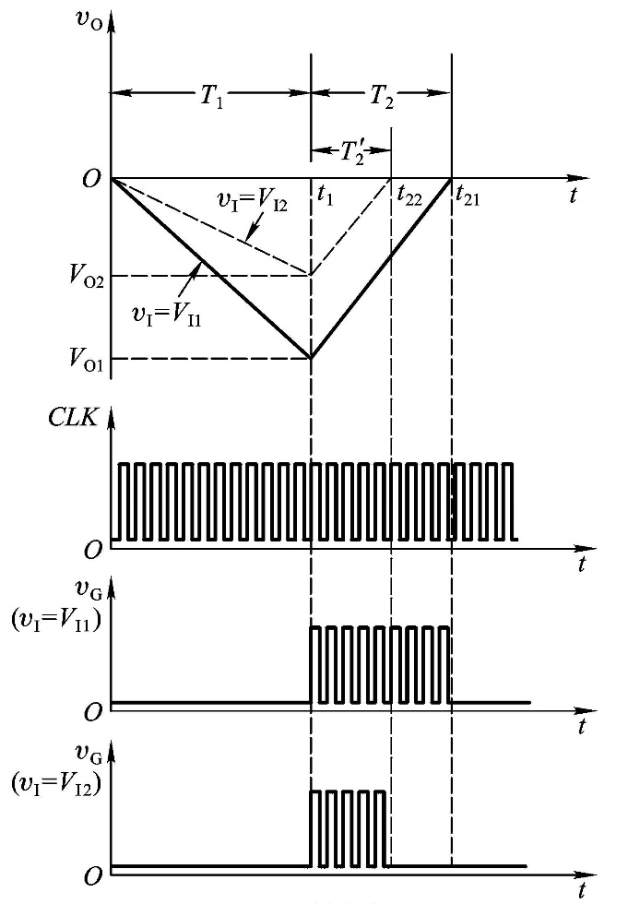
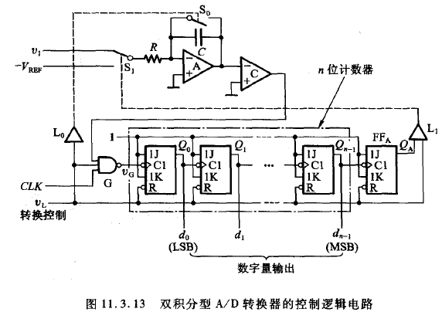
若在反向积分时间T₂内通过计数器对固定频率的时钟源CLK进行计数，T₂越长，则计数值越大。
由于计数值与T₂成正比，而T₂与输入电压成正比，所以计数值自然也与输入电压成正比，从而将输入模拟电压转换成与之成正比的数字量，实现了A/D转换。
双积分型A/D转换器优缺点分析：
优点：(1)..., (2)...
缺点：.....

Slide 35
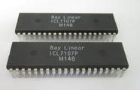

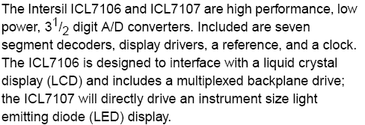

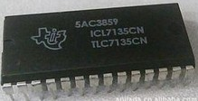
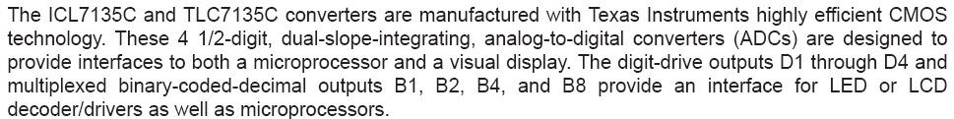
D₃,D₂D₁D₀
0000~1999
2¹¹=2048
D₄,D₃D₂D₁D₀
00000~19999
2¹⁴=16384

Slide 36
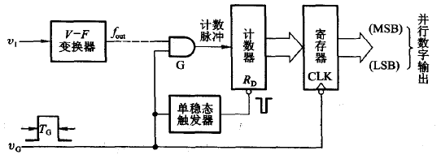
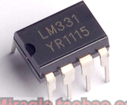
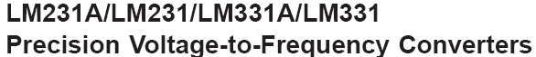
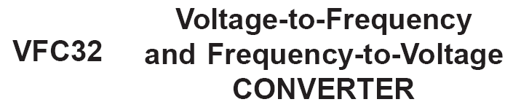
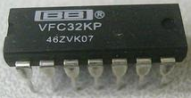
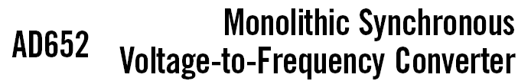
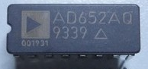
(4)* V-F型A/D转换器

Slide 37
3. A/D转换器的性能指标
转换精度和转换速度是衡量A/D转换准确度和实时性的两项指标。
(1) 转换精度
转换精度用分辨率和转换误差两项指标来描述。
分辨率表示A/D转换器对输入信号的分辨能力。从理论上讲，n位A/D转换器应该能够区分出2^{n}个不同等级的输入电压，或者说，能够区分出的最小输入电压为满量程电压的1/2^{n}。
转换误差表示A/D转换器实际输出的数字量和理论上输出数字量之间的差值，通常以最低有效位(LSB)的倍数表示。
(2) 转换速度
转换速度用完成一次A/D转换所需要的时间来描述。
转换时间是指A/D转换器从转换控制信号有效开始，到输出端得到稳定的数字信号所经过的时间。

Slide 38
A/D转换器的转换时间与量化与编码电路的类型有关，不同类型的转换器转换速度差异很大。
并联比较型的转换速度最高，8位A/D转换器的时间可以达到50ns以内；
逐次渐近型A/D转换器的转换速度次之，转换时间在1~100μs之间，但电路成本远低于并联比较型，是目前广泛应用 A/D转换器的产品。
双积分A/D转换器的转换速度最慢，转换时间大都在几十毫秒至几百毫秒范围内，满足仪表与检测领域的需要。
? 思考与练习
9-5. 应用A/D转换器进行模数转换时应注意哪些主要问题？
9-6. 某同学用满量程为5V的A/D转换器对幅值为0.5V的模拟信号进行转换。你认为是否合适？应该怎么做？

Slide 39
9.3 设计实践
9.3.1 可控增益放大电路设计
9.3.2 数控稳压电源设计
9.3.3 温度测量系统设计

Slide 40
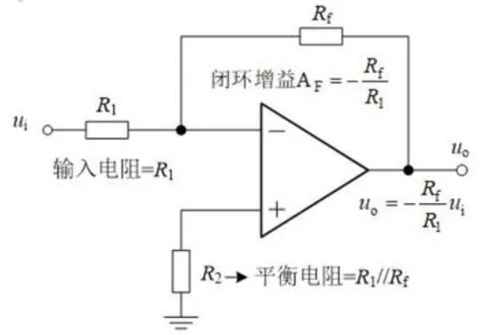
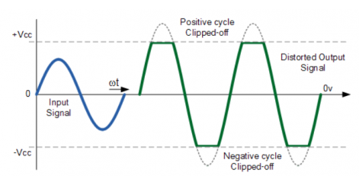
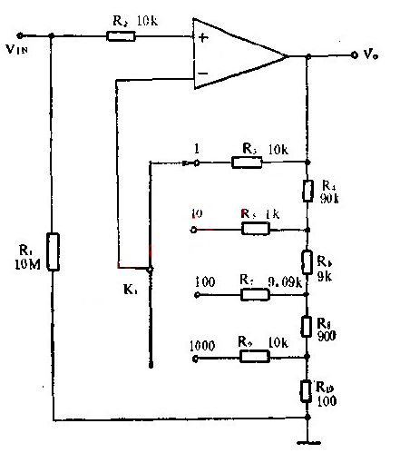
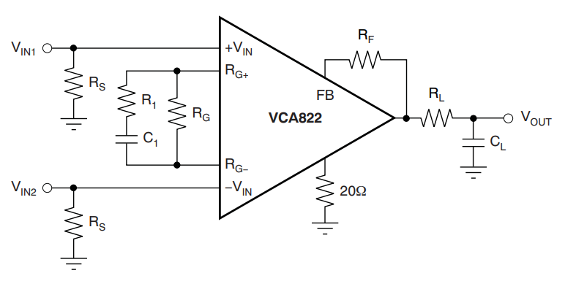
9.3.1 可控增益放大电路设计
放大电路一般需要根据输入信号的大小来调整增益，以防止放大倍数过大导致输出信号失真，或者因放大倍数过小而导致分辨率降低的问题。
分析：放大电路增益调整的几种方法：
（1）利用模拟开关切换电阻网络
CD4051/2/3,AD7501/2/3
（2）应用集成可控增益放大器
AD603,VCA821/2
A=2×R_{F}/R_{G}
X9241(64taps)/X9313(32taps)

Slide 41
（3）应用D/A转换器
DAC0832/AD7520
【设计任务】 设计一个增益可控的放大电路，能够对峰值为10mV、频率为1000Hz的音频小信号进行放大。电路设有“UP”和“DOWN”两个键，按UP时增益步进增加，按DOWN时增益步进减小。要求放大电路的增益范围为0~1000，步进不大于4，增益误差小于±5%。
设计过程：应用D/A转换器实现可控增益放大电路的总体设计方案如图所示。

Slide 42
用两片74HC193级联构成8位二进制加/减计数器，输出作为DAC0832的输入数字量D₇~D₀，有0~255共256种取值，对应放大电路的增益分别为0、3.9、7.8、11.7、...、992.2和996.1。
可控增益放大电路的实际增益与运放的性能、电阻和电容等元件的参数以及电路板的布局与布线有关，以实际性能以测量为准。

Slide 43
进一步讨论：放大电路增益调整的几种方法：
（1）利用模拟开关切换电阻网络；
CD4051/2/3,AD7501/2/3
（2）应用集成可控增益放大器；
AD603，VCA821/2
（3）应用D/A转换器。
DAC0832/AD7520

Slide 44
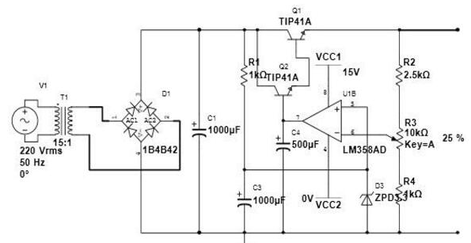
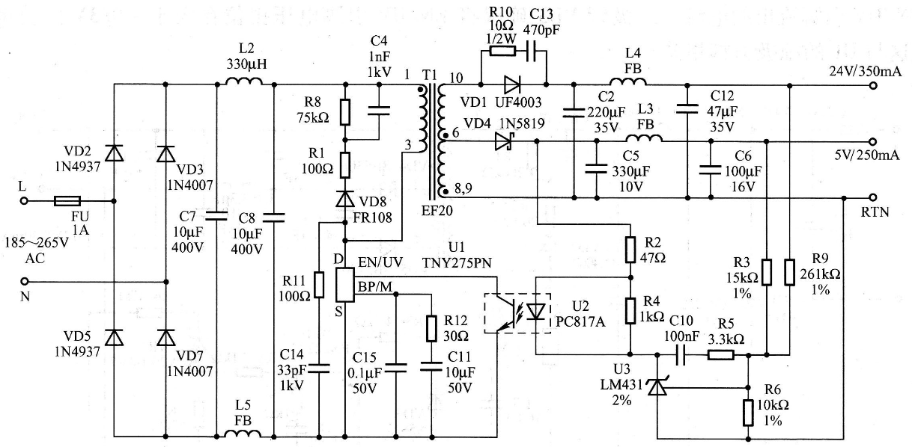
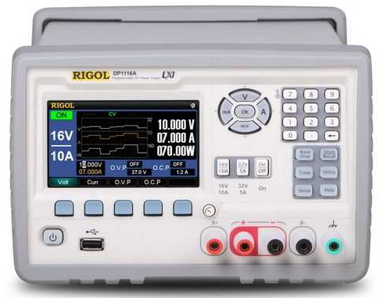
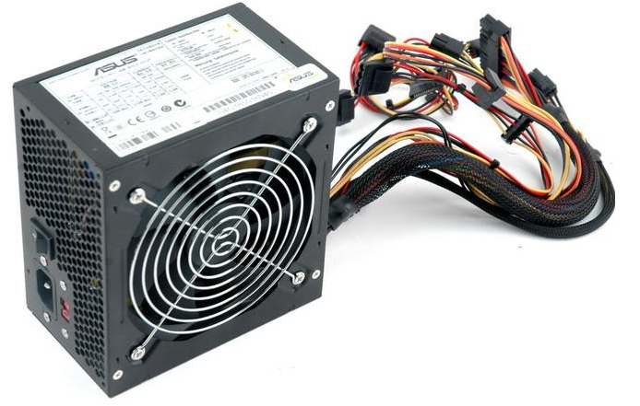
9.3.2 数控稳压电源设计
稳压电源是基本的电子产品，为电子系统提供稳定的直流电压，分为线性稳压电源和开关电源两大类。

Slide 45
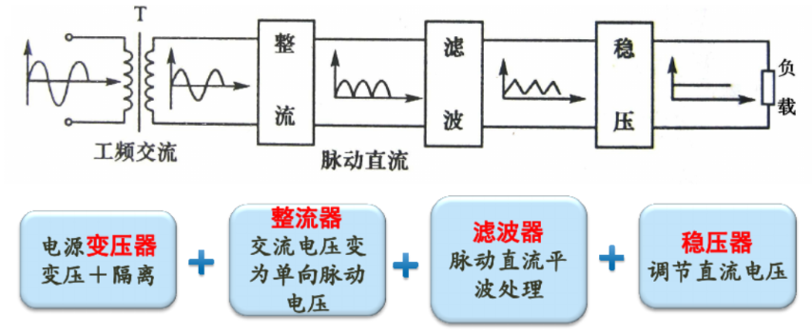
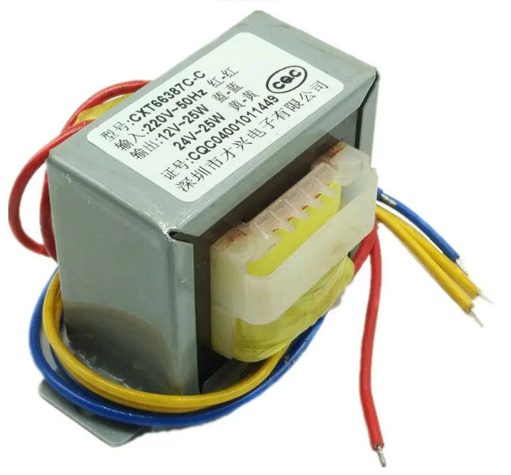
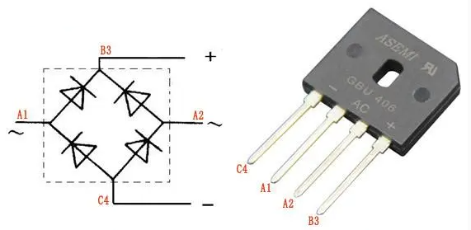
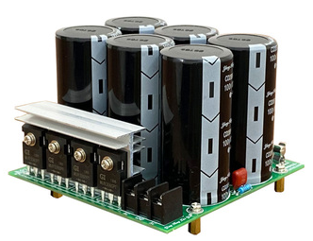
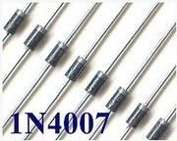

Slide 46
【设计任务】 设计一个数控直流稳压电源。电源设有“UP”和“DOWN”两个键，按UP时输出电压步进增加，按DOWN时输出电压步进减小。
具体要求如下： (1) 输出电压的范围为0~9.9V，步进为0.1V；(2) 输出电压的误差≤±0.05V；
(3) 用数码管显示设定输出电压值；(4) 最大输出电流≥1A。
分析：要求电源输出电压为0~9.9V,共有100种取值，而且要求输出电压可增可减，因此用100进制加/减计数器作为主控电路，然后通过D/A转换器将十位和个位的数字量转换成相应的模拟电压值，然后根据权值叠加成0~9.9V的控制电压，去控制直流稳压电源输出0~9.9V电压，故总体设计方案如图所示。

Slide 47
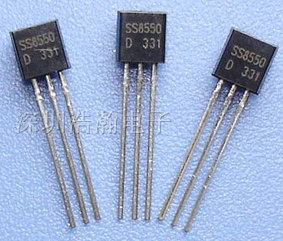
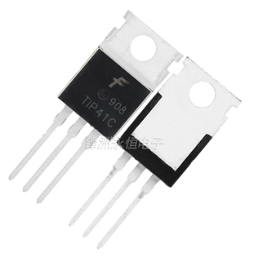
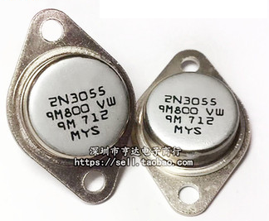
设计过程：100进制加/减计数器用两个74HC192级联实现，通过显示译码器CD4511驱动数码管显示设定的电压值。8位D/A转换器选用DAC0832，设置为直通模式，用于将数字量转换成模拟电压。
(1) 由于DAC0832的输出电压
(2) 加法器基于运算放大器设计。
设计十位数的加法增益为-1，个位数的加法增益为-0.1，可叠加出0~9.9V的控制电压。
取Dn=x₃x₂x₁x₀0000时，
(3) 用加法器的输出信号控制直流稳压电源，采用小功率三极管复合中功率三极管（如TIP41，最大输出电流为6A）或大功率三极管（如2N3055，最大输出电流为15A）作为调整管，在散热完善的情况下，完全可以满足最大输出电流1A要求。
若取V_{REF}=16V时，
故将数字0~9转换成0~-9V.

Slide 48
数控直流电源的输出电压与运放的性能、电阻和电容等元件的参数偏差以及电路板的布局与布线有关，以实际测量为准。

Slide 49
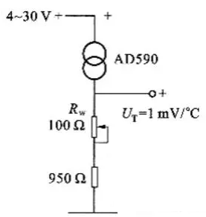

9.3.3 温度测量系统设计
温度是工业生产测量与控制的基本测量参数。
温度传感器有模拟温度传感器和数字温度传感器（DS18B20）两大类。
模拟温度传感器有绝对温度传感器（AD590）、摄氏温度传感器（LM35/45）和用于工业现场测量高温的热电偶等多种类型。
【设计任务】 设计一个温度测量与显示系统，要求被测温度范围0~99°C，精度不低于1°C。
温度是工业生产测量与控制的基本测量参数。
分析：本设计要求测量温度的范围不大，精度高求也不高，同时考虑后续电路设计方便，因此选用摄氏温度传感器LM35，测量温度范围为-55℃~150℃，测量误差为±0.5℃。

Slide 50


分析：本设计要求测量温度的范围不大，精度高求也不高，同时考虑后续电路设计方便，因此选用摄氏温度传感器LM35，测量温度范围为-55℃~150℃，测量误差为±0.5℃。
设计过程：LM35输出电压与温度的关系为 Vout=10(mV/℃)×T(℃)
当测温范围为0~100°C时，LM35的输出电压对应为0~1000mV。
为了提高测量精度，通过信号调理电路将温度传感器输出的电压信号放大5倍，达到ADC0809输入电压的满量程范围。同时为了减小调理电路对温度传感器电路的影响，采用输入阻抗极高的同相放大电路进行放大。
ADC0809的输入电压为0~5V时，其输出数字量D为0~255，而相应的温度T应对应为0~100℃，故采用公式
T=(D/255)×100

Slide 51
将数字量映射成温度值，并通过公式
(BCD码) 十位=T/10， (BCD码) 个位=T%10
转换为BCD码显示。
用上述公式建立“数字量D- BCD温度值”映射文件，加载至256×8位ROM中，实现转换与显示。生成映射文件的C程序参考如下：
#include <math.h>
#include <stdio.h>
int main (void)
{ unsigned int AD_dat;
unsigned char Temp_dat;
unsigned char BCD_s,BCD_g,BCD_dat;
FILE *fp;
fp=fopen("Trom256x8.bin","wb");
for (AD_dat=0;AD_dat<256;AD_dat++)
{
Temp_dat=(AD_dat*100.0)/255+0.5;
BCD_s=Temp_dat/10;
BCD_g=Temp_dat%10;
BCD_dat=(BCD_s<<4)+BCD_g;
fputc(BCD_dat,fp);
}
fclose(fp);
}

Slide 52


温度测量的整体设计如图所示，图中的START按键用于启动A/D转换。

Slide 53

习题
9.1 对于4位权电阻网络D/A转换器，已知V_{REF}=6V，当输入D₃D₂D₁D₀=1100时输出电压vO =1.5V，计算D/A转换器输出电压的变化范围。
9.2 若要求D/A转换器的最小分辨电压为2mV，最大满刻度输出电压为5V，计算D/A转换器输入二进制数字量的位数。
9.8 图题所示电路是用D/A转换器AD7520和运算放大器构成的可控增益放大器，其电压放大倍数A_{V}=v_{O}/v_{I}由输入的数字量D(d₉d₈...d₀)来设定。写出放大倍数A_{V}的计算公式，并说明A_{V}的取值范围。

